Slide 1

الهيكل العظمي

Slide 2

لنتذكر ما تعلمناه سابقاً
؟ عدد أسماء بعض أجهزة الجسم
الجهاز العصبي
الجهاز الهضمي
الجهاز التنفسي
ما الذي يعطي جسم الإنسان شكله الجميل ؟
الهيكل العظمي والعضلات

Slide 3
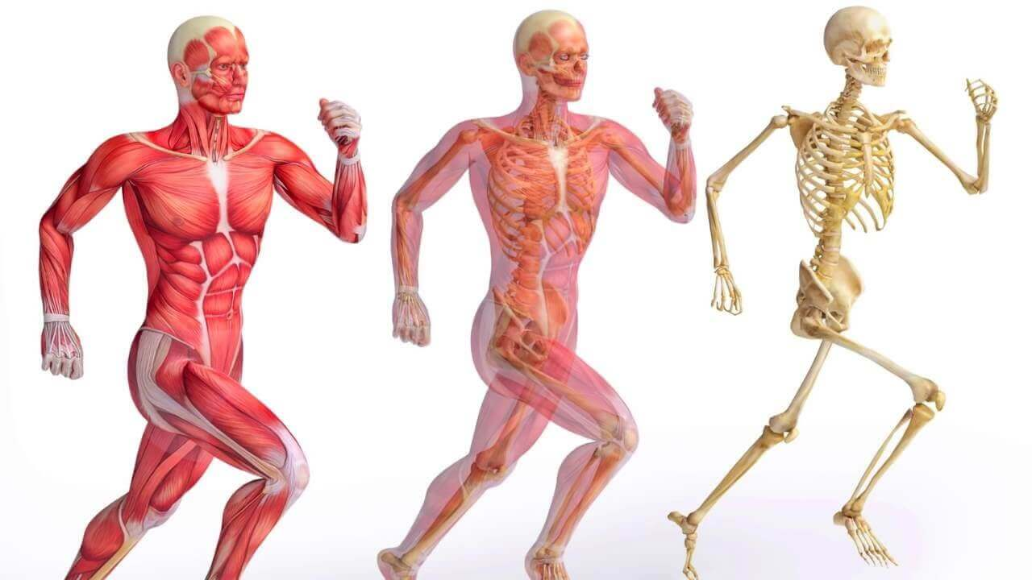
لنتذكر ما تعلمناه سابقاً
ما الذي يعطي جسمَ الإنسانِ شكلهُ الجميلَ ؟
الجهاز الدعامي الحركي

Slide 4
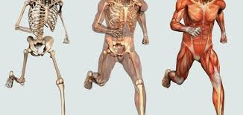
فوائد العظام في جسمِ الانسانِ :
تحددُ شكلهُ
تساعده على الحركة
تحمي الكثيرَ من أعضائه

Slide 5

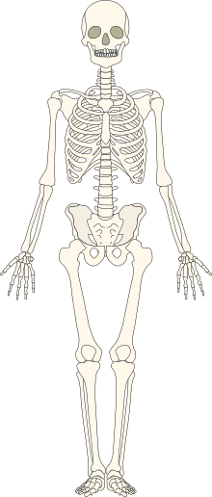
أقسام الهيكل العظمي:
  يتألفُ الهيكلُ العظميّ من ثلاثةِ أقسامٍ وهي :
  1-عظامُ الجذعِ
  2-عظامُ الأطرافِ
  3-عظامُ الرأسِ

Slide 6
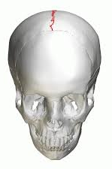
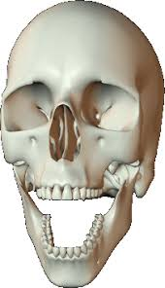
عظامُ الرأسِ
تضمُ
عظامَ الجمجمةِ : تحمي الدماغ
عظامَ الوجهِ : فيها تجويفٌ يحمي العينين , وفيها فكٌ سفليٌّ متحركٌ يساعدُ على المضغِ والنطقِ

Slide 7

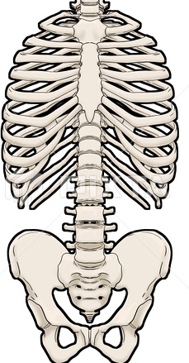
عظام الجذع
وتضمُ
*عظامَ العمودِ الفقريّ : وهي مجموعة من الفقرات
*الأضلاع
*عظام القص

Slide 8
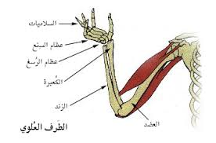
عظامُ الأطرافِ ,تضمُّ:
عظامَ الطرفِ العلويّ وتتألفُ من
عظمَ العضدِ
الساعدِ عظمَي
عظامَ اليدِ

Slide 9

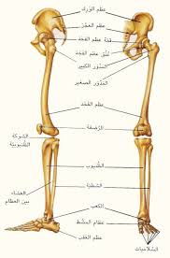
عظامُ الأطرافِ ,تضمُّ:
عظامَ الطرفِ السفليِّ يتألفُ من
عظمَ الفخذِ
عظمي الساقِ
عظامَ القدمِ

Slide 10
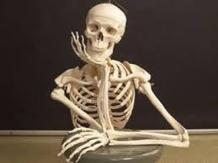
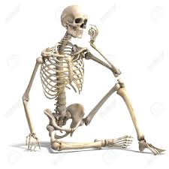
أشكالُ العظامِ
العظامُ الطويلةُ : كعظامِ الساقين والفخذين
العظامُ القصيرةُ: كعظامِ الفقراتِ والأصابعِ
العظامُ المسطحةُ : كعظامِ الجمجمةِ

Slide 11


